Slide 1
نظرة عامة حول وضع بيانات الهجرة في جيبوتي مختار عواله وعيس, ديمغرافي معهد الاحصاء في جيبوتي
"Better Data for better Migration Management in Djibouti."

Slide 2
SUMMARY
قضية الهجرة في منطقة القرن الأفريقي
أهمية الهجرة في السياق الجيبوتي والتطورات الأخيرة في الإطار المؤسسي،
دور الموقع الجيبوتي في الهجرة
هيكلية التنسيق - ذات صلة باللاجئين والنازحين داخلياً (شريحتين كحدٍ أقصى
إحصاءات اللاجئين والمشردين/النازحين داخلياً في جيبوتي
تطورات فريق العمل الفنية المعنية ببيانات الهجرة،
أنشطة التدريب وبناء القدرات،
المنظورات المستقبلية.

Slide 3
قضية الهجرة في منطقة القرن الأفريقي
منطقة القرن الأفريقي - وهي منطقة تتميز بتدفقات الهجرة الداخلية والدولية المكثفة.
هذه المنطقة التي تضم دولًا مثل إثيوبيا، الصومال، جيبوتي، إريتريا، وتعد من أكثر المناطق التي تشهد تدفقات هائلة للهجرة والنزوح الداخلي والخارجي.
الهجرة الدولية:اللجوء والهجرة بسبب النزاعات: هناك عدد كبير من اللاجئين من دول مثل الصومال و إثيوبيا و إريتريا الذين يفرون إلى دول مجاورة مثل جيبوتي.

Slide 4
قضية الهجرة في منطقة القرن الأفريقي
يقدر عدد السكان بأكثر من 190 مليون نسمة (42% منهم تحت سن 15 عامًا)، و6.2 مليون مهاجر دولي و9.8 مليون نازح داخليًا وأكثر من 4.3 مليون لاجئ وطالب لجوء حسب التقديرات الدولية في عام 2020.

Slide 5
السياق الهجرة في جيبوتي
جمهورية جيبوتي تعد واحدة من الدول التي تستقبل عددًا من اللاجئين والمهاجرين من دول القرن الأفريقي والدول المجاورة، حيث تعتبر جمهورية جيبوتي الدولة وحيدة المستقرة في القرني الافريقيا حاليا لاجل هدا اصبحت الدولة الجادبة السكان المتنقلين من البلدان المجاورة.
جيبوتي هي نقطة انطلاق رئيسية للمهاجرين من إثيوبيا و الصومال نحو دول الخليج. تدفق المهاجرين عبر البحر الأحمر والقرن الأفريقي بشكل مستمر، حيث يعتبر مضيق باب المندب قناة هجرة رئيسية. بسبب التوترات الاقتصادية والسياسية في المنطقة.
حسب مصدر منطمة الهجرة الدولية جيبوتي تستقبل 150000 مهاجر غيرشرعي.

Slide 6
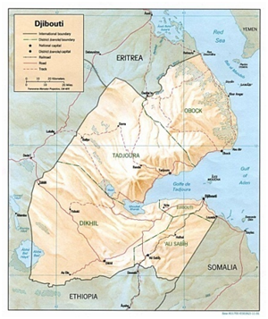
CONTEXT السياق-
وهي نقطة عبور هامة بسبب موقعها الاستراتيجي في القرن الأفريقي على البحر الأحمر وبالقرب من مضيق باب المندب. تحظى جيبوتي بموقع مهم كمحطة انتقالية للمهاجرين او عبور إلى دول الخليج العربي وأماكن أخرى. وفيما يلي بعض الأرقام والاتجاهات المتعلقة بعدد اللاجئين والمهاجرين إلى جيبوتي سنويًا.
وهجرة الداخلية مش معنوية ولكن هي دول الجادبة.
جيبوتي تستضيف عددًا من اللاجئين سنويًا، وخاصة من دول مثل الصومال و إثيوبيا و إريتريا، نظرًا للصراعات والتحديات الاقتصادية في هذه الدول.

Slide 7
مهمة بيانات الهجرة
إن جمع البيانات وتحليلها أمر ضروري لفهم وتطوير الاستجابات المناسبة للحركات الهجرة.
إن البيانات الدقيقة والمحدثة يمكن أن تساعد في تقييم ومراقبة حجم واتجاهات تحركات الهجرة وتحديد صورة المهاجرين.
تمكين تصميم وتنفيذ وتقييم الاستجابات السياسية والتدخلات البرامجية في الحكومة.
يؤثر على القدرة على صياغة سياسات الهجرة القائمة على الأدلة،

Slide 8
اللاجئون في جيبوتي:
الصوماليون هم أكبر مجموعة من اللاجئين في جيبوتي. بسبب الصراع المستمر في الصومال.
الإثيوبيون يشكلون أيضًا جزءًا كبيرًا من اللاجئين، حيث قد يصل عدد اللاجئين الإثيوبيين
إريتريون: هناك أيضًا عدد من اللاجئين من إريتريا، رغم أن العدد يختلف حسب الظروف في البلاد
هناك عدد كبير النازحين والمهاجرين اليمنيين موجودون في جيبوتي بعد الحربي في اليمن.
في جيبوتي، هناك تقريبا 3 مخيمات اللاجئين التي تستضيف الأشخاص الذين فروا من مناطق النزاع أو الاضطرابات في الدول المجاورة مثل الصومال واليمن

Slide 9
المهاجرون العابرون (المهاجرون غير الشرعيين):
جيبوتي هي أيضًا محطة عبور رئيسية للمهاجرين من دول جنوب الصحراء الكبرى مثل أثيوبيا و السودان، وأحيانًا من دول غرب أفريقيا مثل أوغندا، كينيا الذين يسعون للوصول الى السعودية أو دول الخليج عبر البحر الأحمر أو مضيق باب المندب.
العدد السنوي للمهاجرين العابرين في جيبوتي يمكن أن يكون ضخمًا.
وغالبًا ما يتعرض هؤلاء المهاجرون لاستغلال كبير من قِبل شبكات التهريب، وهم يواجهون مخاطر كبيرة أثناء رحلاتهم عبر البحر أو الصحاري.

Slide 10
المهاجرون الاقتصاديون:
جيبوتي تستقبل أيضًا المهاجرين الاقتصاديين الذين يبحثون عن فرص عمل في قطاع الخدمات، والموانئ. يشمل هؤلاء المهاجرين العاملين في القطاعات غير الرسمية مثل البناء والعمالة في الموانئ.
المهاجرون من إثيوبيا والصومال يشكلون غالبية العمال المهاجرين في جيبوتي. ويمكن تقدير عدد العمال المهاجرين في جيبوتي بما يتراوح بين 5,000 إلى 10,000 شخص سنويًا،
هجرة إلى جمهورية جيبوتي تشمل مجموعة متنوعة من الأنماط مثل اللجوء بسبب النزاعات أو الكوارث البيئية، والهجرة الاقتصادية بحثًا عن فرص العمل، بالإضافة إلى تدفقات المهاجرين العابرين الذين يسعون للوصول إلى اليمن أو دول الخليج. تستقبل جيبوتي آلاف اللاجئين والمهاجرين سنويًا،

Slide 11
المصادر البيانات الهجرة في جيبوتي
وتتوزع البيانات بين العديد من المؤسسات الحكومية وغير الحكومية التي تميل إلى جمعها لأغراض إدارية ولكنها لا تتبادل المعلومات مع بعضها البعض.
وزارة الداخلية
وزارة الدفاع
مكتب التنسيق للهجرة
مكتب اوناريس
معهد الاحصاء

Slide 12
Migration unite study in statiscial institute of Djibouti,2020

Slide 13
Migration Study Unitوحدة دراسة الهجرة
تم إنشاء وحدة دراسة الهجرة في يونيو 2020 في المعهد الاحصاء بهدف تنسيق وتوفير بيانات موثوقة وتحليلات واضحة ودقيقة حول الهجرة للحكومة الجيبوتية حتى تتمكن من وضع سياسة قائمة على المؤشرات لمساعدة المهاجرين. 3 يوليو 2022
Created in June 2020, the Migration Study Unit aims to provide reliable data and clear and precise analyses on migration to the Djiboutian government so that it can develop a policy based on indicators to assist migrants. Jul 3, 2022

Slide 14
اهداف وحدة الدراسات الهجرة
هدف عام لإنشاء وحدة الإحصاءات الخاصة بالهجرة في المعهد الإحصائي في جيبوتي هو تعزيز جمع وتحليل البيانات المتعلقة بالهجرة، بهدف فهم أفضل لأنماط وتحركات السكان، وتحقيق التنمية المستدامة، ومساعدة صناع القرار على وضع سياسات متكاملة تتعامل مع تحديات وفرص الهجرة في البلاد.
توفير بيانات دقيقة: جمع وتحليل البيانات المتعلقة بالهجرة الداخلية والدولية، بما في ذلك أسباب الهجرة، الوجهات، وأنماط التحركات السكانية.
العمل كنقطة محورية وتنفيد دراسات الهجرة داخل معهد الإحصاء والمؤسسات المعنية،
المشاركة في جميع الأنشطة المتعلقة بالهجرة في جيبوتي من خلال تقديم الدعم الإحصائي.

Slide 15
تطوير القدرات الوطنية في مجال إحصاءات الهجرة
تدريب العاملين في الإحصاء
حسين نظم جمع البيانات
فع الوعي العام: نشر التقارير والدراسات المتعلقة بالهجرة بهدف زيادة الوعي بين المواطنين وصناع القرار حول قضايا الهجرة وأثرها على التنمية.

Slide 16
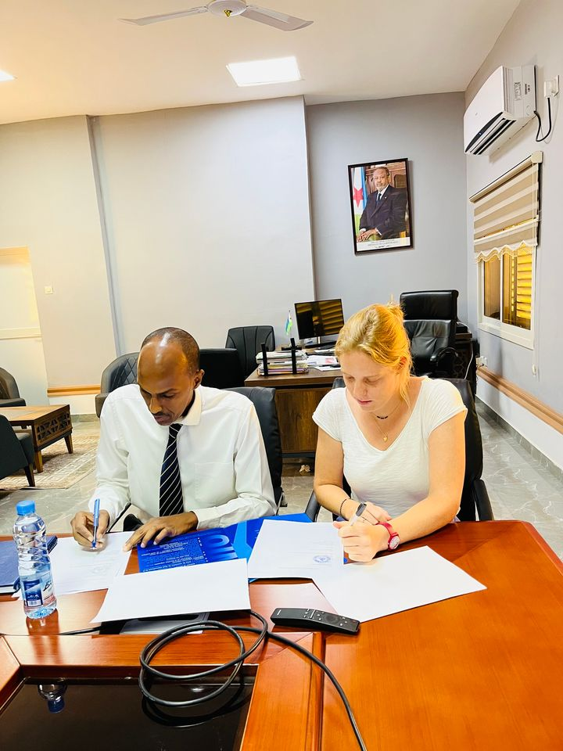
Migration Unite Study

Slide 17
انشاء الفريق العملي الوطني المعنية الإحصاءات الهجرة
The MSU has set up a Technical Working Group (GTT) on migration data composed of Ministries, Departments and Agencies (MDAs) to improve capacities in the collection, production, analysis and sharing of data on migration data in Djibouti.

Slide 18
DEVELOPMENTS OF TWG انجزات الفريق العملي
Official launch - November 2020,
Validation of the TWG ToRs – February 2021,
Presentation of the Data sharing Protocols and the harmonized tool for data collection - May 2021,
Benchmarking visit and knowledge sharing with the Republic of South Sudan – March 2022,
Active participation in IGAD Regional TWG meetings.

Slide 19
OBJECTIVES OF TWG
Support the development and strengthening of the capacities of MDAs in the collection and analysis of migration data and the sharing of knowledge and expertise through workshops/conferences,
Facilitate the interinstitutional dialogue between users and producers of data,
Support migration data harmonization efforts in the IGAD region through experience and data sharing with other member States.

Slide 20
INSTITUTIONAL FRAMEWORK الإطار المؤسسي
Inauguration of the National Coordination Office for Migration (NCM) – August 2021
Validation of the National Strategy for Migration – Sept 2021
Stakeholders Consultative workshops on the thematics of the 3rd PHC – Dec 2021
National Dialogue on Refugees and Forcibly Displaced Persons – Feb 2022

Slide 21
افتتاح مكتب التنسيق الوطني للهجرة – أغسطس 2021م في وزارة الداخلية
دشن رئيس الوزراء السيد عبد القادر كامل محمد، يوم الخميس 29 يوليو 2021م مكتب التنسيق الوطني للهجرة، بحضور وزير الداخلية ووزير الدفاع ووزيرة المرأة والأسرة ووزير التجارة. ووزير البيئة وسفراء الاتحاد الأوروبي والولايات المتحدة وإثيوبيا والقائم بأعمال السفارة اليابانية ورئيس بعثة المنظمة الدولية للهجرة وغيرها من اعضاء الحكومة.

Slide 22
صور حلفة تدشين مكتب التنسيق الوطني التابعة الوزارة الداخلية

Slide 23
INSTITUTIONAL FRAMEWORK
Validation of the Action Plan of the National Strategy for Migration – March 2022
Validation of the National Strategy for the Engagement of the Djiboutian Diaspora – March 2022
Reflection Workshop for the development of a National Labor Migration Policy – March 2022

Slide 24
AREAS COVERED BY NMS محتويات الاستخراجية للهجرة
Governance and migration management (border control and management);
Protection of migrants’ rights;
Migration and Development;
Diaspora and Development;
Migration, Climate Change and the Environment;
Assistance for Voluntary Return and Reintegration;
Statistics and Migration Data;
National, regional and international cooperation;
Fight against irregular migration, human trafficking and smuggling of migrants;
Etc.

Slide 25
MIGRATION DATA PRIORITIES
Harmonization (of concepts, methods and indicators) and centralization of data and information; securing of data and interconnections between the different focal points on migration,
Migration questionnaire in Census 2024 to have the migrants and refugees in Djibouti
Strengthening of capacity for migration data collection and analysis of MDAs,
Institutional coordination and collaboration in terms of data and information sharing on migration,
Development of a coherent and long-term strategy for migration statistics, which would avoid “case-by-case” (“segmented”) or emergency-driven approaches,
Capacity building through trainings, etc.

Slide 26
On The Implementation of International Recommendations On Statistics of Refugees and Displaced Persons in DJIBOUTI SINCE, 2020
Harmonization (of concepts, methods and indicators) and centralization of data and information; securing of data and interconnections between the different focal points on migration,
Adoption of the Decree No. 2021-191/PR/MEFI to conduct the 3rd Population and Housing Census of Djibouti (3rd PHC) – August 2021
Inclusion of an Emigration Module in the questionnaire of the 3rd PHC. December 2021
Inclusion of refugees and IDPs identification questions in the questionnaire of the 3rd PHC (in collaboration with EGRISS)

Slide 27
STUDIES AND SURVEYS CARRIED OUT BY THE MSU
Qualitative Study of the Socioeconomic situation of irregular women migrants living in Djibouti city. 2020
Socioeconomic Impact of the COVID-19 on Migrants living in Djibouti City. 2021
Environmental Migration in Djibouti: case study of the village of Fanteherou in the region of Obock. 2021

Slide 28
STUDIES AND SURVEYS CARRIED OUT BY THE MSU
Monitoring the socio-economic impacts of COVID-19 on Djiboutian and refugee households in Djibouti. 2021
Climate change, migration and Labour market. 2021
Situational analysis of women migrant workers in the IGAD region : the case of Djibouti. in collaboration with ILO. 2022
Qualitative Study on Migration and Poverty in collaboration with the World Bank. 2022
Population census implentation in 2024

Slide 29
CAPACITY BUILDING ACTIVITIES
Workshops/Conferences,
E-Learning Webinars in partnership with IGAD, OIM, ILO, STATAFRIC, Statistics Sweden,
EGRISS Membership for the implementation of new international recommendations on statistics on refugees and forcibly displaced persons…
Etc.,

Slide 30
تحديات إحصاءات الهجرة في جيبوتي
تحديات إحصاءات الهجرة في جيبوتي تتنوع وتتداخل مع العديد من العوامل بما أن جيبوتي تعتبر نقطة عبور رئيسية للمهاجرين واللاجئين من دول القرن الأفريقي، فإن تسجيل وتحليل حركة الهجرة يمثل تحديًا كبيرًا. وفيما يلي أهم التحديات التي تواجه إحصاءات الهجرة في جيبوتي:
الهجرة غير النظامية (غير المسجلة): العديد من المهاجرين الذين يعبرون جيبوتي هم مهاجرون غير نظاميين، ولا يسجلون في السجلات الرسمية
التحديات المرتبطة بالاتجار بالبشر: يتعرض المهاجرون غير الشرعيين إلى الاتجار بالبشر أو التهريب، مما يجعل من الصعب جمع البيانات حول أعدادهم وحركاتهم.

Slide 31
Image of Illegal migrants

Slide 32
تحديات إحصاءات الهجرة في جيبوتي
عدم وجود بيانات دقيقة عن المهاجرين العابرين
عدم وجود قاعدة بيانات موحدة
نقص التنسيق بين الجهات الحكومية
الظروف الإنسانية الصعبة:النزاع والنزوح الجماعي: النزاعات المستمرة في المنطقة (مثل الحرب في تيغراي أو في الصومال) تؤدي إلى تدفقات جماعية من اللاجئين،

